Slide 1
Открытое занятия в подготовительной группе «9 мая – День Победы! Мы помним! Мы гордимся!»
ГБОУ Школа №37
г. Москва
Подготовила:
Воспитатель- Суханова А.Е.
2024г.

Slide 2
Цель: Продолжать работу по воспитанию патриотизма у дошкольников. Закрепить знания детей о том, что 9 Мая - День Победы. Воспитывать в детях чувство гордости за свой народ, уважение к ветеранам Великой Отечественной войны.
Задачи:
Обучающие:
1. Расширять представление детей об армии (в годы В.О.В. воины храбро сражались и защищали нашу страну от врагов).
2. Познакомить с героями В.О.В.
3. Закрепить знания детей о том, как живущие помнят об участниках В.О.В, вспомнить семейные традиции.
4. Закрепить умение отвечать полным предложением на поставленный вопрос по содержанию рассказа.
Развивающие:
1. Развивать любознательность, расширять кругозор детей, стремление узнать больше нового, полезного, интересного об истории родного края.
2. Развивать у детей воображение, наблюдательность и способность сопереживать другим людям.
3. Развитие памяти, внимания.
4. Активизировать словарь детей пословицами и поговорками, обогащать его путём уточнения понятий: Россия, Отечество; защищать, оборонять, гордиться, сражаться; справедливая, народная, героическая война; пехота, танкисты, лётчики; фашизм, блокада, окопы, траншеи; генералы, маршалы, военачальники.
Воспитательные:
1. Научить чуткому, доброжелательному отношению к товарищам; побудить детей к нравственным поступкам; воспитывать чувство уважения к людям; доброжелательность; дружелюбие; желание совершать добрые поступки.
2. Воспитывать чувство патриотизма, любви к своей Родине, уважения к ветеранам В.О.В., желание заботиться о них.
3. Воспитание толерантности.

Slide 3
Интегрируемые образовательные области:
- Познание
- Коммуникация
- Социализация
- Чтение художественной литературы
- Художественное - эстетическое творчество.
- Музыка
Предварительная работа: Прослушивание и пение военных песен. Заучивание стихов, пословиц. Подбор иллюстрированного и литературно – художественного материала, проведение ряд занятий по тематике.
Материалы и оборудование: ИКТ, военные костюмы, костюм моряка, медсестры, платье «Катюши», Георгиевские ленточки на каждого ребенка, письма солдат, медали.

Slide 4
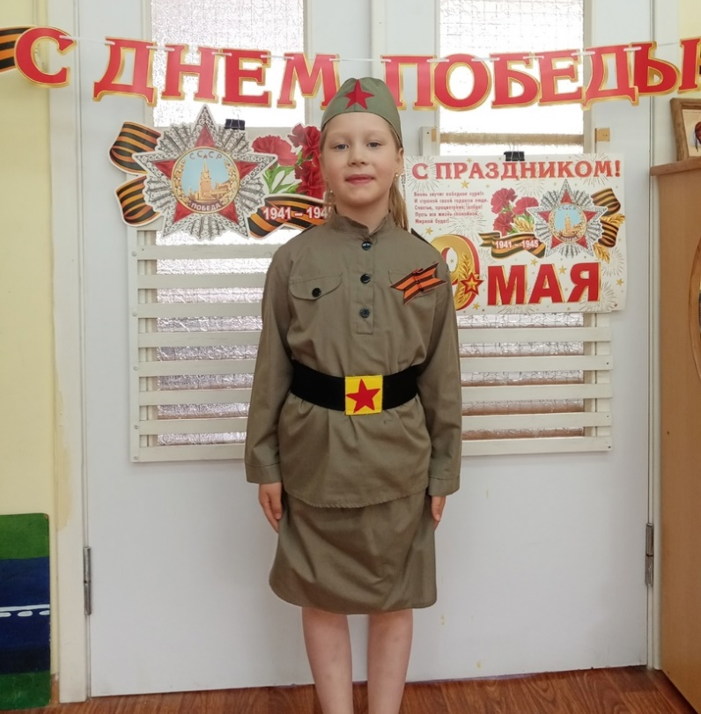
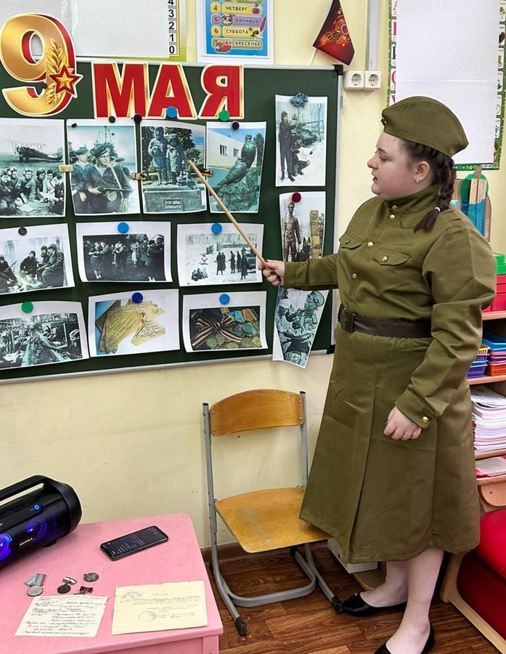
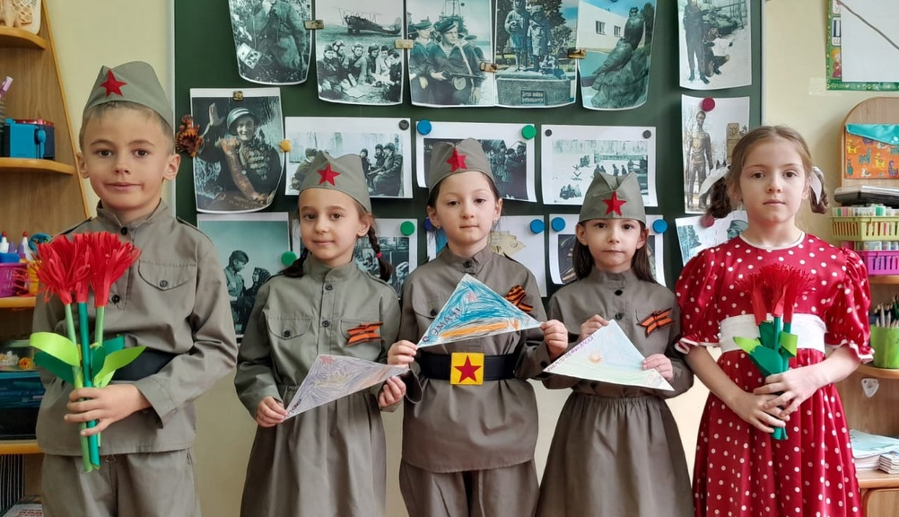
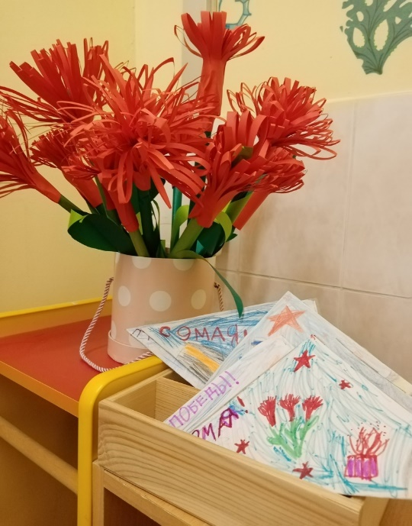
Фотоотчет по занятию

Slide 5
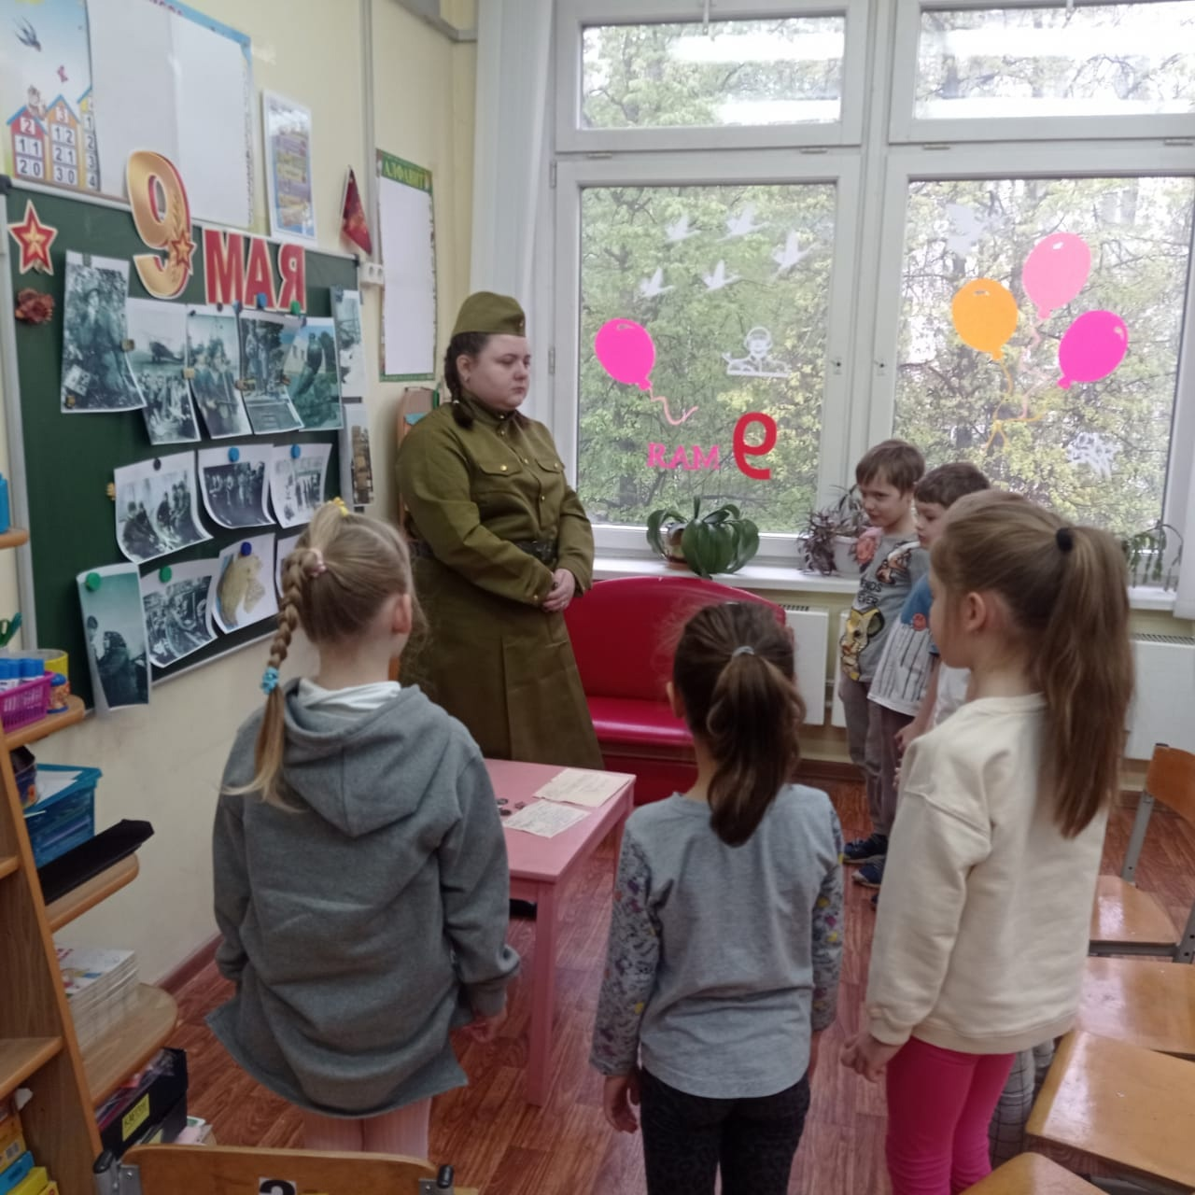
Минута молчания!

Slide 6
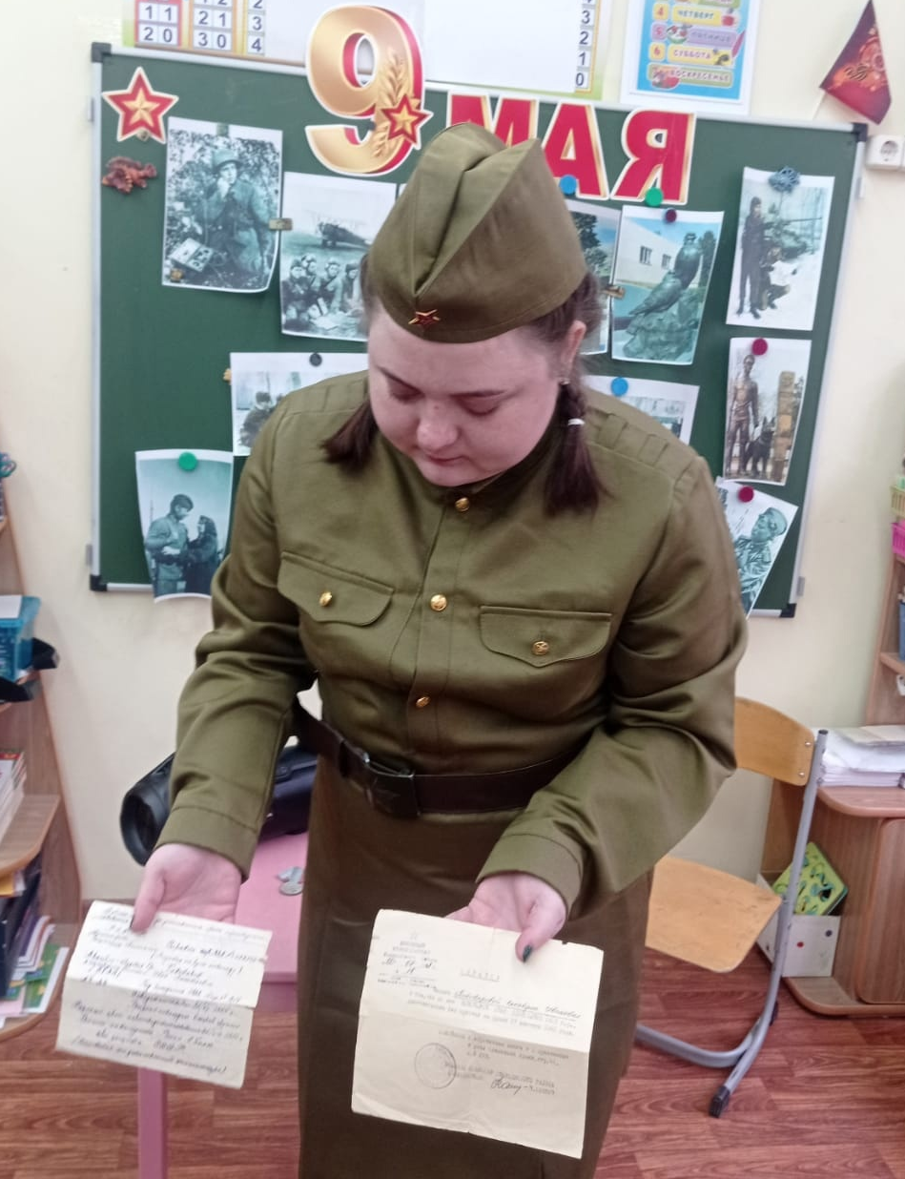
Письмо от солдата

Slide 7
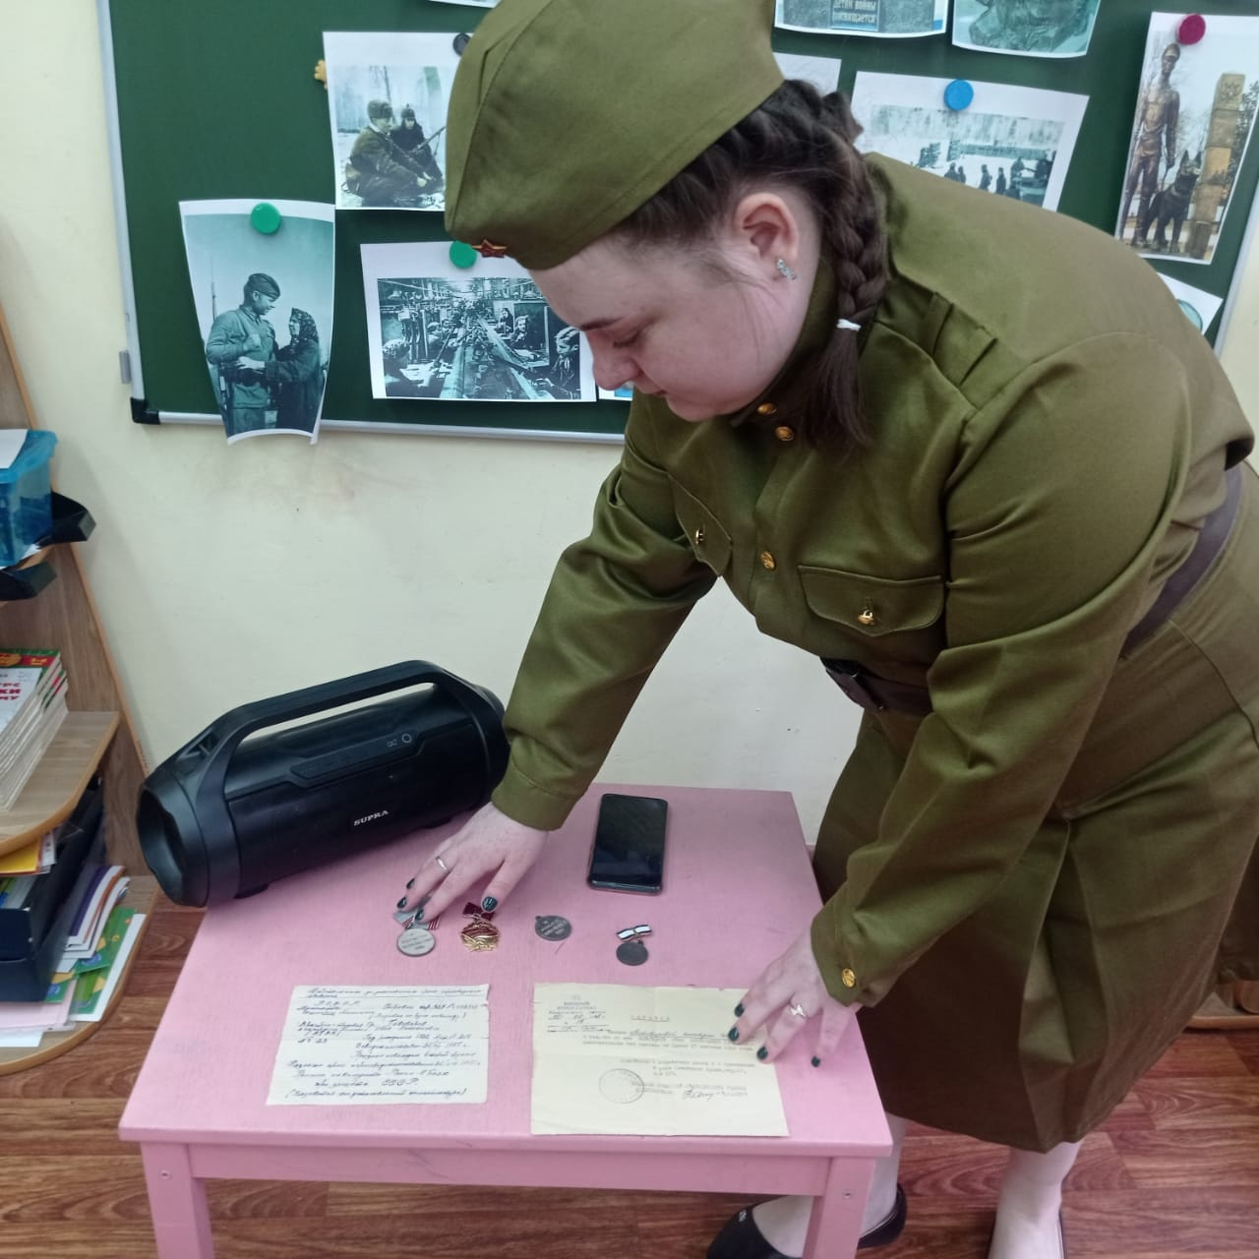
Просмотр медалей Ветерана

Slide 8
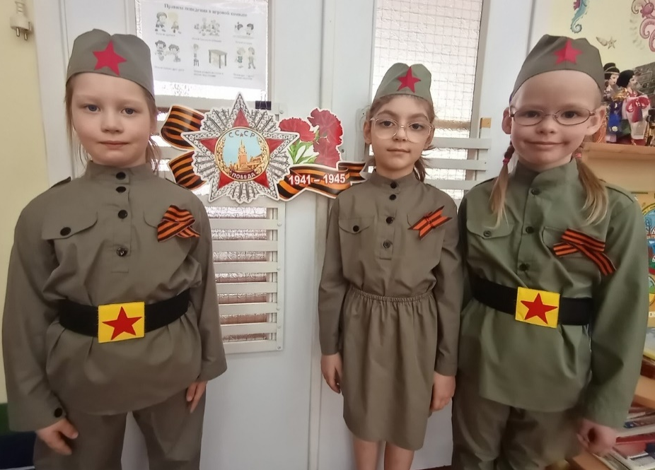
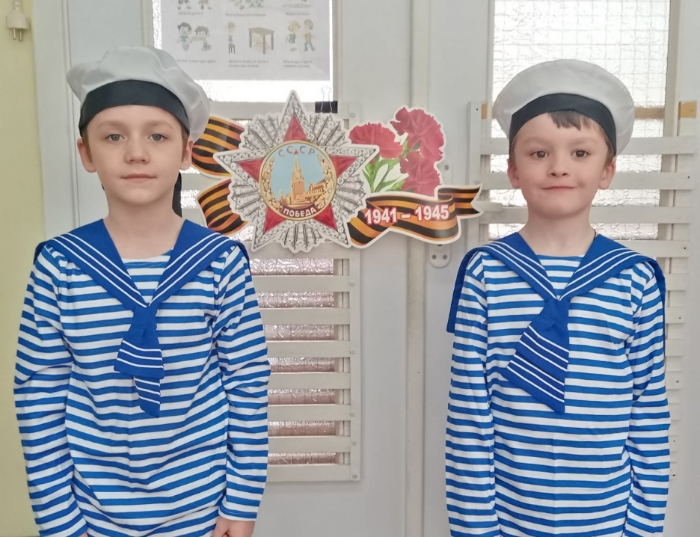
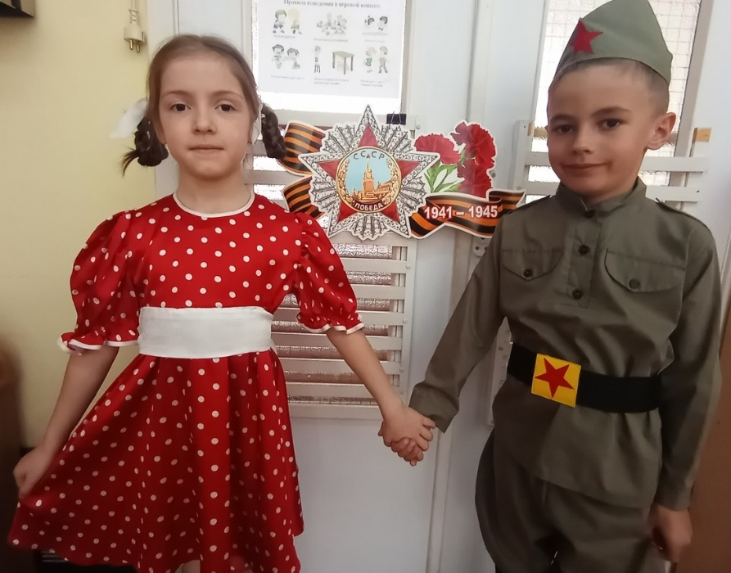
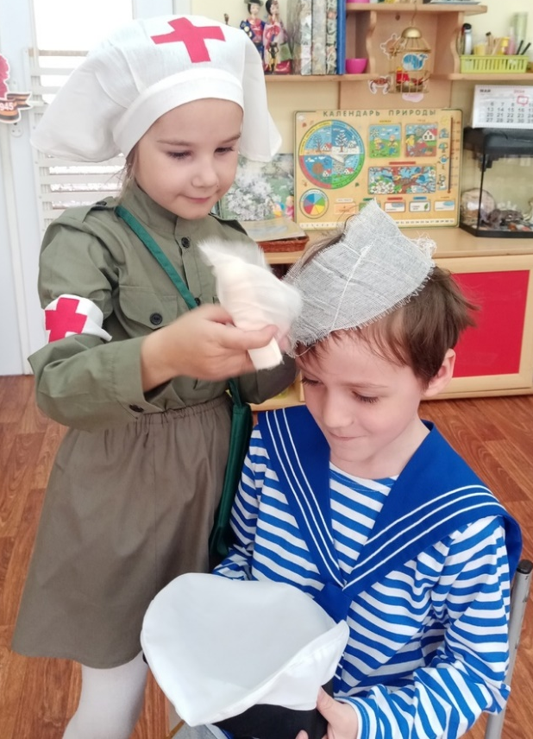
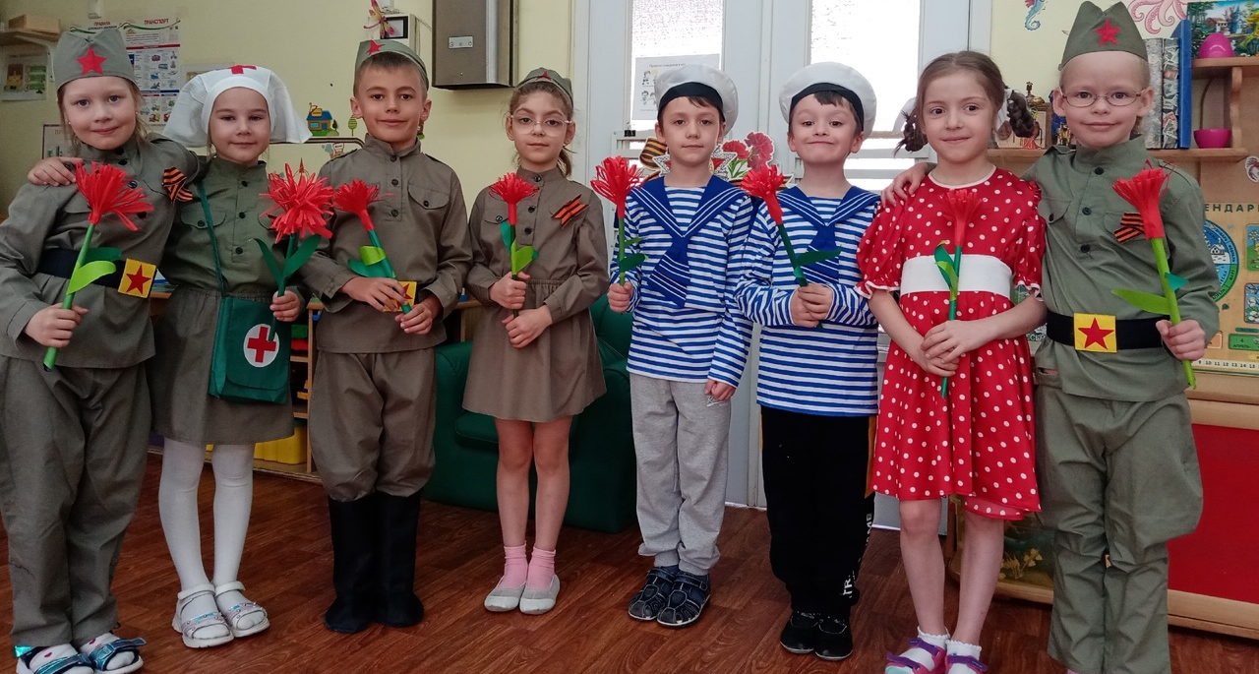

Slide 9
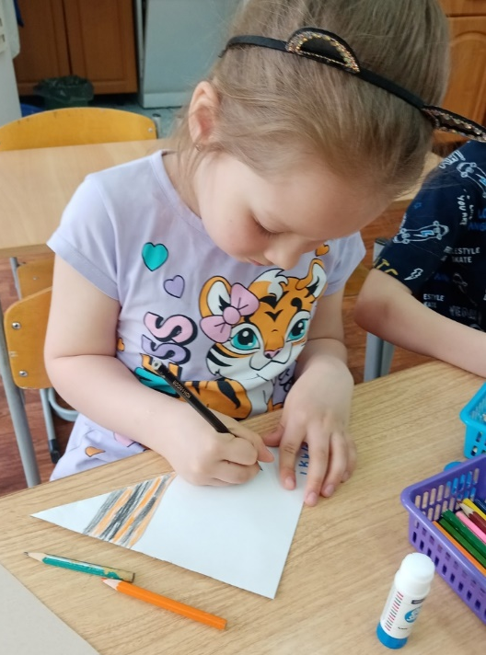
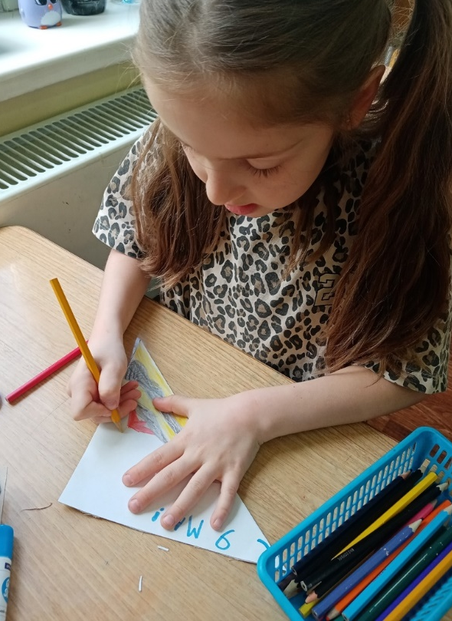
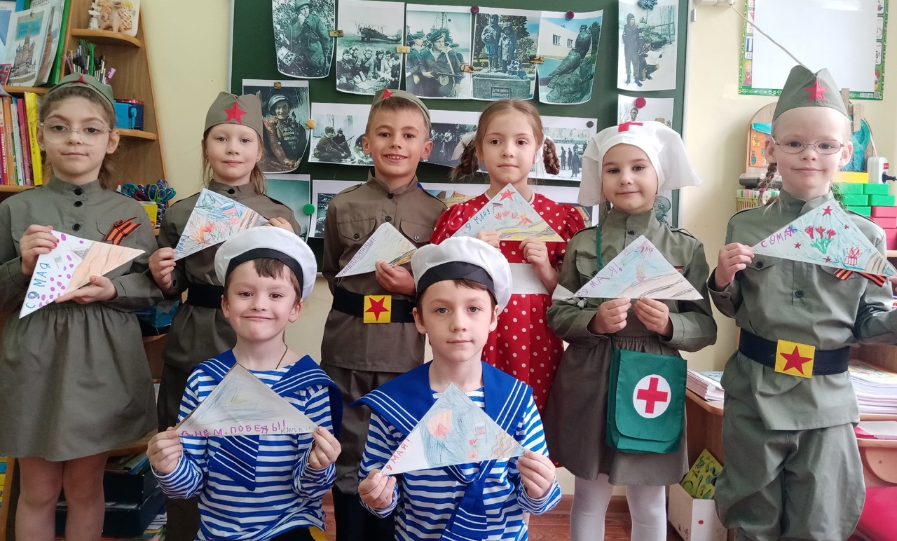
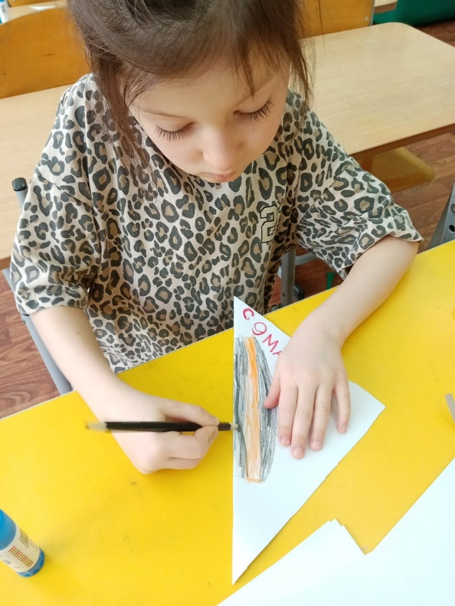
«Фронтовое письмо»

Slide 10
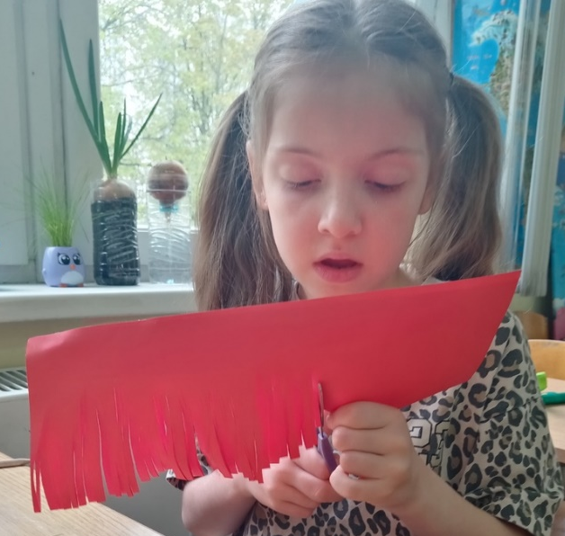
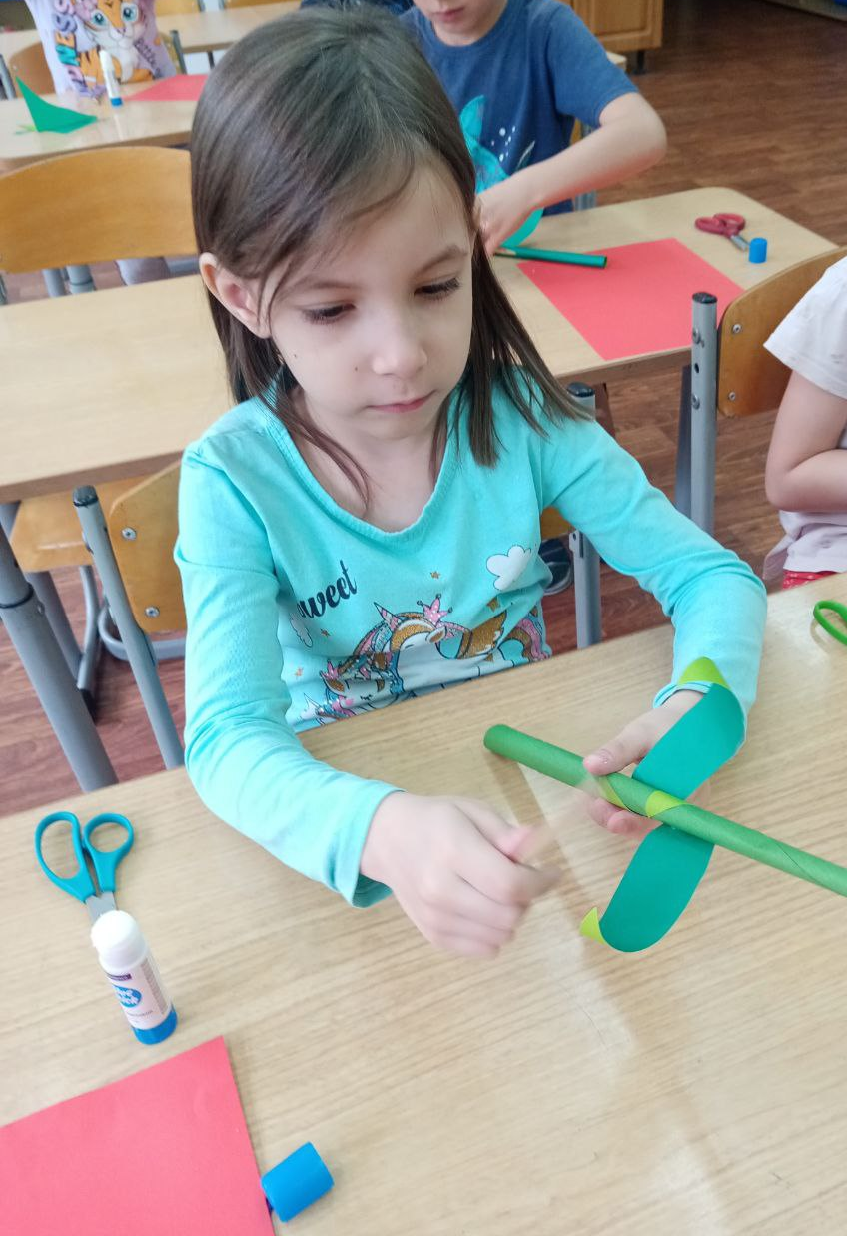
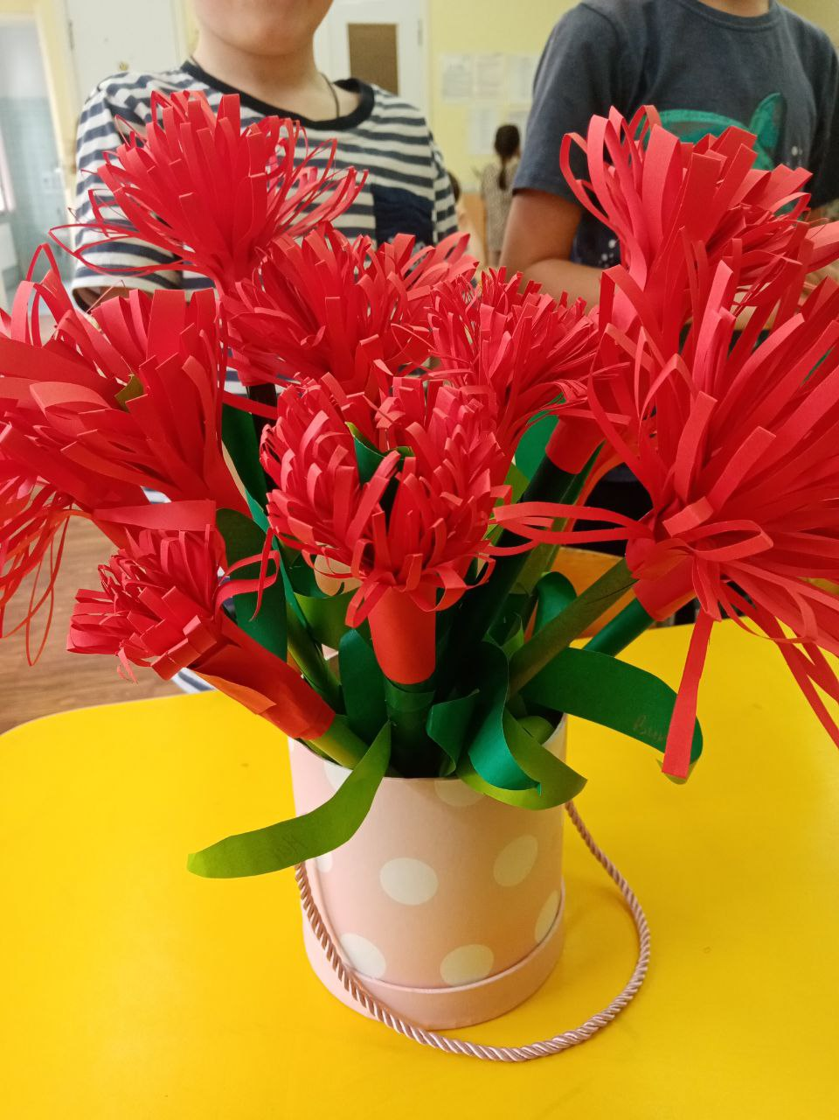
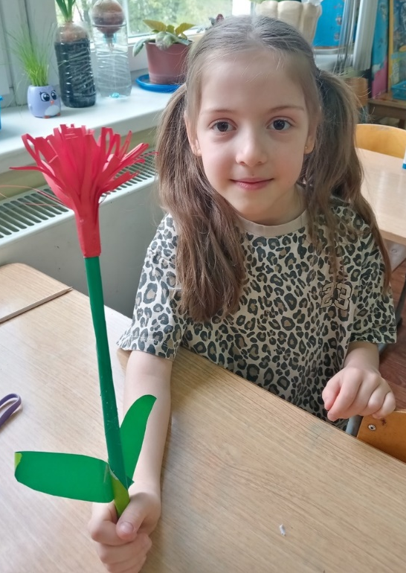
«Гвоздика для Ветерана»

Slide 11
Рисование

Slide 12
«Никто не забыт, ничто не забыто!»

Slide 13
Спасибо за внимание!

